Slide 1
Özürlü ve Yaşlı Hizmetleri
Genel Müdürlüğü

Slide 2
Tarihçe
TC
BAŞBAKANLIK
Özürlüler İdaresi Başkanlığı
TC
BAŞBAKANLIK
Sosyal Hizmetler ve Çocuk Esirgeme Kurumu
TC
AİLE ve SOSYAL POLİTİKALAR BAKANLIĞI
Özürlü ve Yaşlı Hizmetleri Genel Müdürlüğü
Yaşlı Bakım
Özürlü Bakım
Evde Bakım Aylığı
1997
571 sayılı KHK
2011
633 sayılı KHK
1983
2828 sayılı Kanun

Slide 3
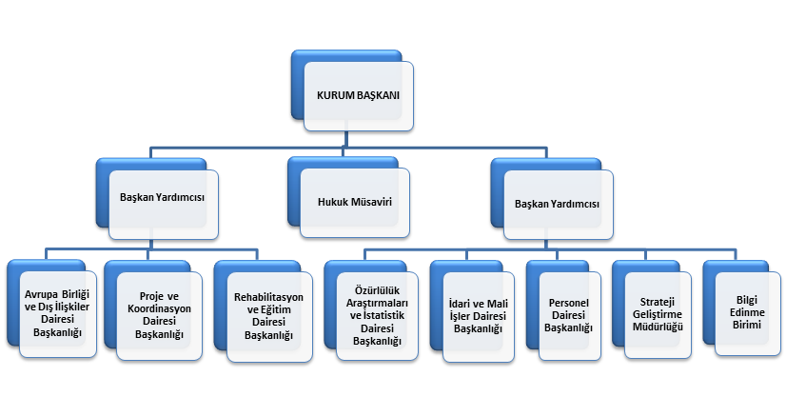
571 Sayılı KHK ile

Slide 4
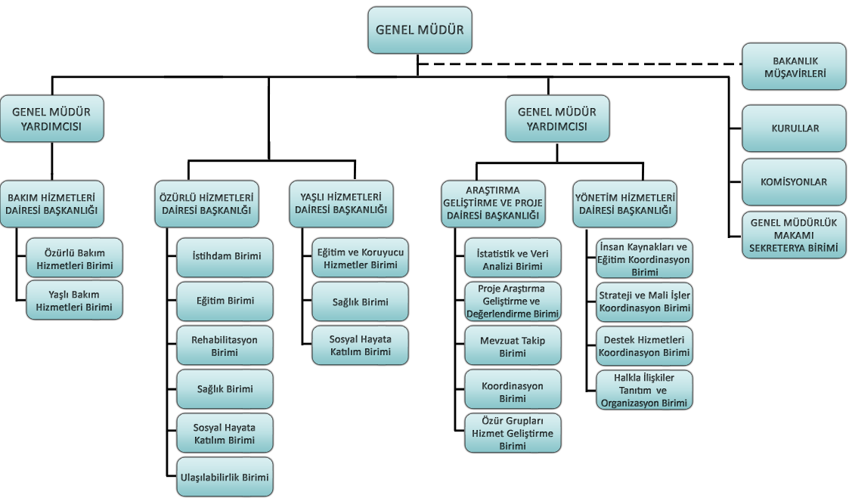
633 Sayılı KHK Sonrası …

Slide 5
ÖZİDA’NIN Görevleri
www.sydgm.gov.tr
Politika Üretimine Yardımcı Olmak
Sorunları Tespit Etmek – Çözüm Yollarını Araştırmak
Kurumlar Arası İşbirliği Ve Koordinasyonu Sağlamak

Slide 6
SHÇEK’İN Görevleri
www.sydgm.gov.tr
Kurumda Bakım Hizmeti
Evde ve Özel Kurumda Bakım Desteği
Hizmet Modellerinin Geliştirilmesi

Slide 7
ÖYHGM Görevleri
www.sydgm.gov.tr
Politika Üretme
Koordinasyon ve İşbirliği
Bakım Hizmetleri
Evde ve Kurumda Bakım Desteği
Hizmet Modeli Geliştirme
Sosyal Destek Hizmetleri

Slide 8
Özürlü Hizmetleri
İstihdam
Ayrımcılıkla Mücadele
Erişilebilirlik
Koruyucu ve Önleyici Hizmetler Sağlık
Veritabanı
Ulaşılabilirlik Eğitim
Mesleki Eğitim
Sosyal Hayata Katılım
Özürlü Hakları

Slide 9
Yaşlı Hizmetleri
Ulaşılabilirlik
Ayrımcılıkla Mücadele
Erişilebilirlik
Sağlık
Eğitim
Aktif Yaşlanma
Sosyal Hayata Katılım
Veritabanı
Yaşlı Hakları

Slide 10
Bakım Hizmetleri
Özürlü Bakımı
Evde Bakım Desteği
Özel Kurumda Bakım Desteği
Yatılı Hizmetler
Hizmet Standartları
Yaşlı Bakımı
Gündüzlü Hizmetler
Hizmet Modeli Geliştirme

Slide 11
www.sydgm.gov.tr
Aile ve Sosyal Politikalar Bakanlığı
Özürlü ve Yaşlı Hizmetleri Genel Müdürlüğü
Aile ve Sosyal Politikalar Bakanlığı
İl Müdürlükleri
Kurum Müdürlükleri
Huzurevleri
Özürlü Bakım Merkezleri –Umut evleri
Yaşlı Bakım Merkezleri – Evde destek
Engelsiz Yaşam Merkezleri
Yaşlı Hizmet Merkezleri

Slide 12
Bina Sayıları
Türü | Sayısı
Genel Müdürlük | 1
Yaşlı Bakım Merkezleri ve Huzurevleri
Genel Müdürlüğe Bağlı Huzurevleri | 102
Diğer Bakanlıklara Bağlı Huzurevleri | 6
Belediyelere Ait Huzurevleri | 20
Dernek ve Vakıflara Ait Huzurevleri | 34
Azınlıklara Ait Huzurevleri | 7
Özel Huzurevleri | 120
Yaşlı Dayanışma Merkezi | 6
TOPLAM | 295
Resmi Rehabilitasyon Merkezleri
Yatılı Merkez Sayısı | 78
Umutevi | 7
Gündüzlü Merkez Sayısı | 7
TOPLAM | 91

Slide 13
ULUSAL ÖZÜRLÜLER VERİTABANI
Ulusal Özürlüler Veritabanı İl Bazında Dağılımı (100.000’de)
İL ADI | 100.000’de | İL ADI | 100.000’de | İL ADI | 100.000’de
ADANA | 2779 | EDIRNE | 990 | MALATYA | 2800
ADIYAMAN | 1174 | ELAZIĞ | 265 | MANISA | 417
AFYONKARAHISAR | 1248 | ERZINCAN | 95 | MARDIN | 427
AĞRI | 88 | ERZURUM | 1850 | MERSIN | 768
AKSARAY | 324 | ESKIŞEHIR | 616 | MUĞLA | 1269
AMASYA | 6642 | GAZIANTEP | 2680 | MUŞ | 114
ANKARA | 2306 | GIRESUN | 8962 | NEVŞEHIR | 908
ANTALYA | 614 | GÜMÜŞHANE | 4775 | NIĞDE | 251
ARDAHAN | 2264 | HAKKARI | 111 | ORDU | 3361
ARTVIN | 1722 | HATAY | 727 | OSMANIYE | 734
AYDIN | 304 | IĞDIR | 2168 | RİZE | 926
BALIKESIR | 654 | ISPARTA | 407 | SAKARYA | 1174
BARTIN | 567 | İSTANBUL | 530 | SAMSUN | 1055
BATMAN | 600 | İZMIR | 2000 | SIIRT | 712
BAYBURT | 642 | KAHRAMANMARAŞ | 2703 | SINOP | 123
BILECIK | 3433 | KARABÜK | 693 | SIVAS | 382
BINGÖL | 374 | KARAMAN | 1133 | ŞANLIURFA | 652
BITLIS | 351 | KARS | 2759 | ŞIRNAK | 639
BOLU | 1038 | KASTAMONU | 2489 | TEKIRDAĞ | 204
BURDUR | 1668 | KAYSERI | 929 | TOKAT | 527
BURSA | 3097 | KILIS | 1058 | TRABZON | 226
ÇANAKKALE | 487 | KIRIKKALE | 716 | TUNCELI | 306
ÇANKIRI | 1305 | KIRKLARELI | 697 | UŞAK | 184
ÇORUM | 569 | KIRŞEHIR | 957 | VAN | 449
DENIZLI | 622 | KOCAELI | 1601 | YALOVA | 97
DIYARBAKIR | 1394 | KONYA | 853 | YOZGAT | 162
DÜZCE | 921 | KÜTAHYA | 1054 | ZONGULDAK | 132
TOPLAM |  |  | 1.241.816
** Türkiye’de yaşayan ve adresi bilinen kişilerin dağılımlarından oluşmaktadır.

Slide 14
ULUSAL ÖZÜRLÜLER VERİTABANI
Ulusal Özürlüler Veritabanı Özür Oranına Göre Dağılım
** Türkiye’de yaşayan adresi ve özür oranı bilinen kişilerin dağılımlarından oluşmaktadır. Özür oranı, kişinin almış olduğu son tarihli rapor baz alınarak seçilmiştir.
Durum | Kişi Sayısı | Yüzdesi (%)
1-19 Arası | 46.957 | 5,44
20-39 Arası | 98.781 | 11,44
40-69 Arası | 362.508 | 41,98
70-100 Arası | 355.337 | 41,14
TOPLAM | 863.583 | 100

Slide 15
ULUSAL ÖZÜRLÜLER VERİTABANI
Ulusal Özürlüler Veritabanı Özür Grubuna Göre Dağılım
**Türkiye’de yaşayan ve adresi bilinen kişilerin özür gruplarına göre dağılımlarından oluşmaktadır. Bir kişi birden fazla rapor alabileceği için birden fazla grupta yer alabilir.
Özür Grubu | Kişi Sayısı
Görme | 66.379
İşitme | 50.882
Dil ve Konuşma | 13.066
Ortopedik | 94.628
Zihinsel | 215.944
Ruhsal ve Duygusal | 68.923
Süreğen Hastalıklar | 265.086

Slide 16
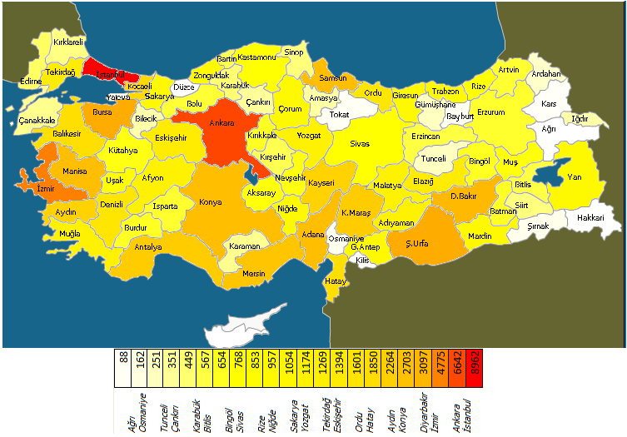
ULUSAL ÖZÜRLÜLER VERİTABANI

Slide 17
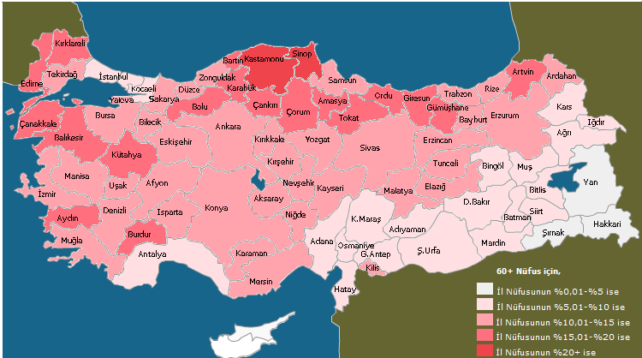
YAŞLILAR – 60 Yaş

Slide 18
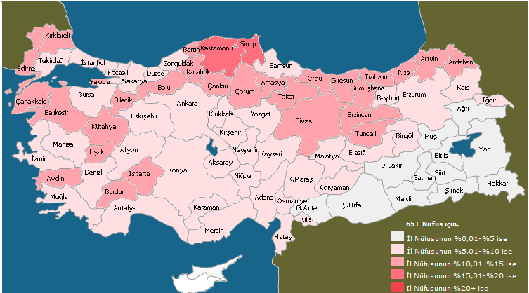
YAŞLILAR – 65 Yaş

Slide 19
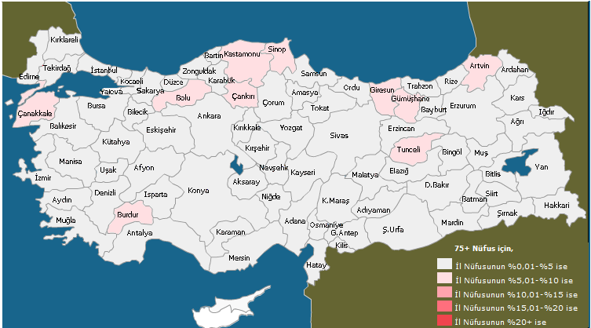
YAŞLILAR – 75 Yaş

Slide 20
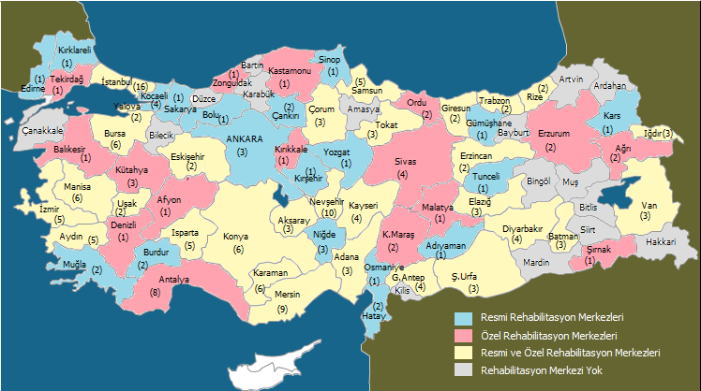
İller Bazında Yapılanma
Özürlü Rehabilitasyon Merkezleri

Slide 21
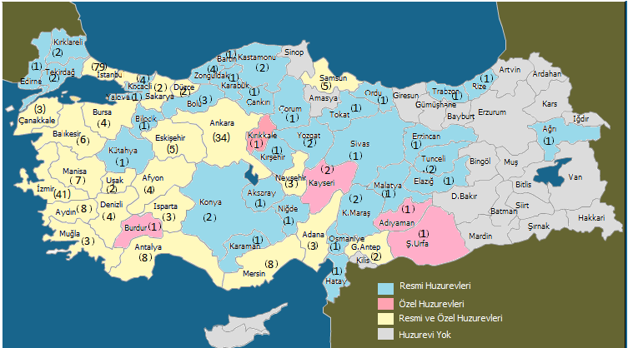
İller Bazında Yapılanma
Yaşlı Huzurevleri

Slide 22
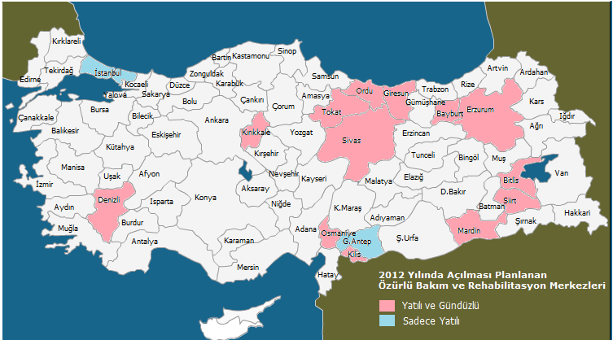
Planlanan Merkezler
Planlanan Özürlü Bakım ve Rehabilitasyon Merkezleri

Slide 23
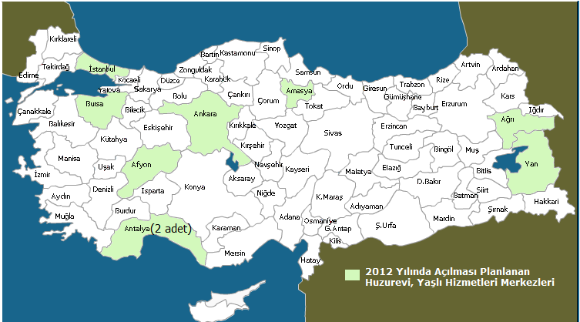
Planlanan Merkezler
Planlanan Huzurevi, Yaşlı Hizmet Merkezlerin Harita Üzerinde Dağılımı

Slide 24
PLANLAMALAR

Slide 25
Temel Prensipler
Özürlüler İçin
 | Üretime katılan, katma değer üreten bir engelli kitlesi istiyoruz. Engellilerin kendi ayakları üstünde durabilmelerini istiyoruz. Engellilere yönelik hizmetlerimizle dünyaya örnek olmak istiyoruz. Engelsiz bir Türkiye istiyoruz.
Yaşlılar İçin
 | Kabuğunun içinde değil, hayatın içinde yaşlılar istiyoruz. Yaşlısıyla genciyle, birlikte yaşayan bir toplum istiyoruz. Yaşlılara saygısını koruyan bir toplum istiyoruz. Yaşlansa da üreten bir Türkiye olmak istiyoruz. Yaşlılara yönelik hizmetleriyle dünyaya örnek olan bir Türkiye istiyoruz.

Slide 26
Sorun Alanları – İhtiyaç Programı- Faaliyet:
Özürlüler İçin

Slide 27
Sorun | Özürlü verilerinin bulunmaması / Planlama Problemi
Hedef | Özürlü verilerinin oluşturulması
Faaliyet | - Özürlü verilerinin oluşturulması çalışması (Sağlık Bakanlığı rapor otomasyonu çalışması ile TUİK ve TÜBİTAK çalışması)
 | - İhtiyaca göre hizmet planlama çalışması

Slide 28
Sorun | Özürlü istihdamında kamu ve özel kurum kontenjanlarının boş kalması ve bazı özür gruplarının istihdam dışı kalması
1. Hedef | Kamu ve özeldeki boş özürlü kadrolarının doldurulması
Faaliyet | ÖMSS Hazırlık Kursu, ÖMSS Sınavı ve Kura İşgücü Piyasasının Özürlüler Açısından Analizi Projesi tanıtım ve değerlendirme toplantısı Çalışma ve Sosyal Güvenlik Bakanlığı ile istihdam protokolü imza töreni Özürlü istihdamı sektörel komite toplantısı (Meslek Odaları ve Ticari Kuruluşlara yönelik)
2. Hedef | İstihdam dışında kalan özür gruplarının istihdamına yönelik özel modellerin geliştirilmesi
Faaliyet | İki adet destekli işyeri modelinin hizmete açılması İki adet korumalı işyeri modelinin hizmete açılması Bir mesleki rehabilitasyon merkezinin hizmete açılması İstihdam mevzuat çalıştayı

Slide 29
Sorun | Ulaşılabilirlik çalışmalarının yetersizliği
1. Hedef | Ulaşılabilir Türkiye için bölge belediye başkanları toplantıları
Faaliyet | UTBT – Akdeniz Bölgesi (Adana) UTBT – İç Anadolu Bölgesi (Kayseri) UTBT – Karadeniz Bölgesi (Trabzon) UTBT – Güneydoğu Anadolu Bölgesi (Diyarbakır) UTBT – Ege Bölgesi (İzmir) UTBT – Doğu Anadolu Bölgesi (Erzurum)
2. Hedef | Ulaşılabilir kent adaylarının teşvik edilmesi ve tespiti
Faaliyet | Engelsiz Kentler Komitesi Oluşum Toplantısı Ulaşılabilir Türkiye Teşvik Ödül Töreni Ulaşılabilir Türkiye Durum Raporu Ulaşılabilir Türkiye Haritasının Sunumu

Slide 30
Sorun | Ulaşılabilirlik çalışmalarının yetersizliği
3. Hedef | Ulaşılabilirlik standartlarının tamamlanması
Faaliyet | Ulaşılabilir dolmuş ve taksi standartları belirleme toplantısı Ulaşılabilirlik Ulusal Eylem Planı izleme değerlendirme toplantısı Ulaşılabilirlik görme engellilerin için sesli bilgilendirme donanımları çalıştayı TS 12576 Standart Revizyon Çalıştayı Ulaşılabilirlik Mevzuat Çalıştayı TS 12460 Standardı Çalıştayı UDEP Projesi tanıtım toplantısı

Slide 31
Sorun | Engellilerin sosyal hayatın içinde yeterince yer almaması
Hedef | Kültürel, sportif etkinliklere, siyasi etkinliklere katılımın artırılması, STK desteklenmesi, ayrımcılıkla mücadele çalışmaları, erişilebilirlik çalışmalarının yaygınlaştırılması
Faaliyet | Özürlülerin Sorun ve Beklentileri Araştırması sonuçlarının kamuoyu ve ilgili kurumlarla paylaşılması toplantısı Dünya Bankası Engellilik Raporu tanıtım toplantısı ÖDES 2012 tanıtım toplantısı İPA Projesi tanıtım toplantısı Engelli Hakları Sözleşmesi milletvekilleri ile değerlendirme toplantısı TAIEX STK Toplantısı 23 Nisan Programı (TRT ile) ve Sesli betimlemeli çocuk filmleri Sakatlar Haftası Etkinlikleri
 | Engelsiz Sinema Festivali Engelsiz Tiyatro Festivali Engelsiz Müzik Festivali Engelsiz Spor Festivali | Engeliz Turizm Festivali Engelsiz Ulaşım Festivali Engelsiz Yaşam Festivali -

Slide 32
(Devamı) Faaliyet | İnsan Hakları ve Özürlülük Değerlendirme Toplantısı ( STK ve Akademisyenler ile) İnsan Hakları ve Özürlülük Değerlendirme Toplantısı (Yargı mensupları ) İftar Programı (Engelli ve yakınları ) Kamu web siteleri erişilebilirlik çalıştayı (Kamu kurumları ile) İnsan Hakları Sözleşmesi Farkındalık Semineri İnsan Hakları Sözleşmesi konusunda (Yasama) Farkındalık Semineri İnsan Hakları Semineri (Kamu Kurumları ile) Engelli Hakları Sözleşmesi Uluslararası Program

Slide 33
Sorun | Önlenebilir özürlülükle ilgili çalışmaların yetersiz olması
Hedef | Önlenebilir özürlülüğe yönelik çalışmaların planlanması
Faaliyet | Sağlık ve sosyal destek mevzuat çalıştayı Dünya Bankası desteği ile engellilere yönelik özel örnekler paylaşım toplantısı Koruyucu önleyici özürlü hizmetleri çalıştayı (Sağlık Bakanlığı ile) 3 Aralık UNICEF ile ortak Kongre ve Araştırma Sonucu tanıtım toplantısı

Slide 34
Sorun | Eğitimdeki engelli sayısının yetersizliği ve dışlanma
1. Hedef | 16 yaş sonrası engelli eğitimdeki boşluğun doldurulması
Faaliyet | DESÖP Proje tanıtım toplantısı (Destek Özel Eğitim Hizmet Verimliliği Projesi) Görme özürlülere yönelik rehabilitasyon programını tamamlayan gençlere sertifika töreni DESÖP Projesi Sonuçları Basın Açıklaması
2. Hedef | Belli özür grupları için özel eğitim imkanlarının ve desteklerinin geliştirilmesi
Faaliyet | İşitme engelli özür grubu çalıştayı CP grupları çalıştayı Böbrek hastalıkları çalıştayı Kas hastalıkları çalıştayı Görme engelliler çalıştayı

Slide 35
Sorun | Mevcut bakım hizmet modelleriyle ilgili sorunlar
1. Hedef | Mevcut bakım modellerinin yeniden düzenlenmesi ve yeni bakım modellerinin geliştirilmesi
Faaliyet | DSÖ İPA Projesi: Zihinsel engelli ve akıl hastaları için model geliştirme projesi politika belirleme toplantısı Evde bakım hizmetleri mevzuat çalıştayı Özel bakım merkezleri mevzuat çalıştayı İstanbul için bakım kurumları yapılandırma toplantısı Kars engelsiz yaşam bakım rehabilitasyon merkezi açılış töreni Saray rehabilitasyon merkezinin tanıtımı Uşak engelsiz rehabilitasyon merkezi ve korumalı iş yeri açılış töreni Iğdır Karakoyunlu bakım rehabilitasyon merkezi açılış töreni Elazığ Hazarbaba bakım rehabilitasyon merkezi açılış töreni Konya İsmil ve Konya Çumra bakım rehabilitasyon merkezi Sinop engelsiz yaşam bakım rehabilitasyon merkezi Gümüşhane engelsiz yaşam bakım rehabilitasyon merkezi Muğla Milas bakım rehabilitasyon merkezi

Slide 36
(Devamı) Faaliyet | Batman engelsiz yaşam bakım rehabilitasyon merkezi Aksaray bakım rehabilitasyon merkezi Dünya Ruh Sağlığı Günü-Ruh Sağlığı Model Hizmet Merkezi Açılış Töreni Kırşehir engelsiz yaşam bakım rehabilitasyon merkezi Manisa Kula engelsiz yaşam bakım rehabilitasyon merkezi Van Erciş Engelsiz yaşam bakım rehabilitasyon merkezi Giresun bakım rehabilitasyon merkezi Elazığ bakım rehabilitasyon merkezi İstanbul bakım rehabilitasyon merkezi Esenyurt bakım rehabilitasyon merkezi Pendik bakım rehabilitasyon merkezi

Slide 37
Sorun | Mevcut bakım hizmet modelleriyle ilgili sorunlar
2. Hedef | Bakım hizmetlerinde standardizasyonun sağlanması
Faaliyet | Özürlü bakım hizmet standartları geliştirme çalıştayı (Standart geliştirilecek alanları belirleme) 1. Alan standart geliştirme çalıştayı 2. Alan standart geliştirme çalıştayı
3. Hedef | Evde destek hizmetinin yaygınlaştırılması
Faaliyet | Evde destek personeli eğitim tanıtım toplantısı Evde destek hizmeti 10 pilot il çalışma başlatılması
4. Hedef | Bakım destek ürünlerinin kalite ve sayısının geliştirilmesi
Faaliyet | Protez ortez kalitesi standart belirleme çalıştayı Bakım destek ürünlerinin geliştirme sempozyumu

Slide 38
Sorun | Sosyal yardım hizmetlerinin bireyi üretken kılacak şekilde yapılandırılmamış olması
Hedef | Sosyal yardımların verimliliğinin artırılması
Faaliyet | Bakım güvencesi çalıştayı Evde bakım hizmeti veren bakıcıların sertifikalandırılması töreni

Slide 39
Sorun | Bakım hizmetlerinde bireysel ihtiyaçları ön planda tutan kaliteli bakımın olmaması
Hedef | Bireysel bakımı önceleyen kaliteli bakımın geliştirilmesi
Faaliyet | YÖK protokolü imza töreni ve Üniversite ile Kurumlar arasında işbirliği sözleşmesi MYK protokol imza töreni

Slide 40
Sorun Alanları – İhtiyaç Programı- Faaliyet:
Yaşlılar İçin

Slide 41
Sorun | Yaşlılar için verilerinin bulunmayışı
Hedef | Yaşlılara ilişkin verilerin çıkarılması
Faaliyet | Yaşlı verilerinin oluşturulması çalışması

Slide 42
Sorun | Yaşlı bakım hizmet modellerinin ve standardının bulunmaması
1. Hedef | Yaşlı bakım hizmet modellerinin geliştirilmesi
Faaliyet | Yaşlı bakım hizmetleri politika belirleme toplantısı Yaşlı hizmet sempozyumu Dünya Yaşlılar Günü – Türkiye’de Yaşlı Hizmet Modelleri ve Politikaları Bakım Toplantısı
2. Hedef | Yaşlı bakım hizmet model standartlarının belirlenmesi
Faaliyet | Yaşlı bakım hizmet minimum standart çalıştayları Bakım turizmi kongresi ve standart belirleme çalışması Yaşlı yaşam evi minimum standartlarının belirlenmesi çalıştayı Yaşlı hizmet merkezi minimum standartlarının belirlenmesi çalıştayı İhtisaslaşmış yaşlı bakım merkezleri minimum standartlarının belirlenmesi çalıştayı

Slide 43
Sorun | Yaşlılara hizmet veren bakım kurumu sayısındaki yetersizlik
Hedef | İhtiyaç duyulan bölgelerde yaşlı bakım kurumu açılması
Faaliyet | İstanbul Anadolu Yakası Yaşlı Hizmet Merkezi Bayburt Memnune Evsen Huzurevi Bursa Yaşlı Hizmet Merkezi Afyon Sandıklı Huzurevi Ağrı Merkez Huzurevi Antalya Yaşlı Hizmet Merkezi Van Huzurevi Antalya Alanya Huzurevi

Slide 44
Devam Eden Proje ve Programlar
Ulaşılabilirlik Stratejisi ve Eylem Planı Uygulamaları
Özürlüler Destek Programı I (ÖDES)
Geliştirilmesi Projesi (IPA)
Özürlü Bireyler İçin Hizmetlerin Geliştirilmesi Projesi (WHO)
Bakım Stratejisi ve Eylem Planı Uygulamaları
Ulusal Yaşlılık Eylem Planı Uygulamaları
Özürlülerin Sorun ve Beklentileri Araştırması
Notes:
44
44
DEVAM EDEN PROJE VE PROGRAMLAR
ÖDES : Orta ve doğu Karadeniz bölgelerindeki 11 ilde özürlüler konusunda farkındalık sağlamak, özürlülüğün önlenmesi ve nedenlerinin tespit edilmesine katkıda bulunmak amacıyla yerel düzeyde hazırlanan projeleri desteklemek.
IPA : Türkiye genelinde sivil toplum örgütlerinin iyi uygulamalarının desteklenmesi.
WHO : Türkiye'de zihinsel ve ruhsal özürlülere yönelik hizmetlerin geliştirilmesi.

Slide 45
Devam Eden Proje ve Programlar
Özel Eğitime İhtiyacı Olan Öğrencilerin Ücretsiz Taşınması Projesi
Ulusal Özürlüler Veritabanı Projesi (ÖZVERİ)
Engelsiz Türkiye Projesi
Özürlülerin Toplumsal Entegrasyonunun
Türk İşaret Dilinin Oluşturulması Projesi
Türkiye’de İşgücü Piyasasının Özürlüler Açısından Analizi
Notes:
45
45

Slide 46
2012 Proje ve Programlar
Özürlüler Destek Programı II (ÖDES)
Ulaşılabilirlik Destek Projesi (UDEP)
Özel Eğitim ve Rehabilitasyon Merkezlerinin Verimliliğinin Araştırılması Projesi
Özürlü Bireyler İçin Hizmetlerin Geliştirilmesi Projesi (WHO)
İnsan Hakları ve Özürlülük Bilgilendirme Seminerleri Projesi
Erişilebilir Kütüphane Projesi
Özel Eğitime İhtiyacı Olan Öğrencilerin Ücretsiz Taşınması Projesi
Notes:
46
46
2012 yılında yapılacak olan PROJE VE PROGRAMLARIN BÜTÇELERİ ;
Özürlüler Destek Programı II (ÖDES) = 4 milyon TL
Ulaşılabilirlik Destek Projesi (UDEP) = 6,5 milyon TL
Özürlü Bireyler İçin Hizmetlerin Geliştirilmesi Projesi (WHO) = AB Destekli 4 milyon Euro ( Türkiye katkı payı 2012 için 47 bin TL )
Özel Eğitime İhtiyacı Olan Öğrencilerin Ücretsiz Taşınması Projesi = 60 Milyon TL ( SYDV fonundan )

Slide 47
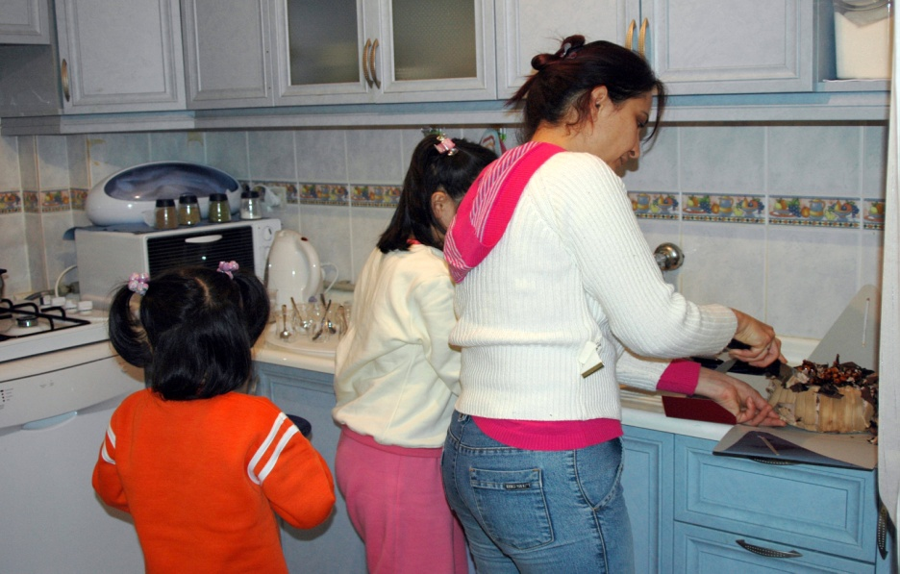
Yeni Alanlarımız
Evde destek
Evde bakım aylığı öncesi eğitim ve sertifika
Yaşlı hizmet merkezi
Umut evi
Yaşlı yaşam evi
Korumalı iş yeri
Mesleki rehabilitasyon merkezi
Aile rehberliği

